Slide 1
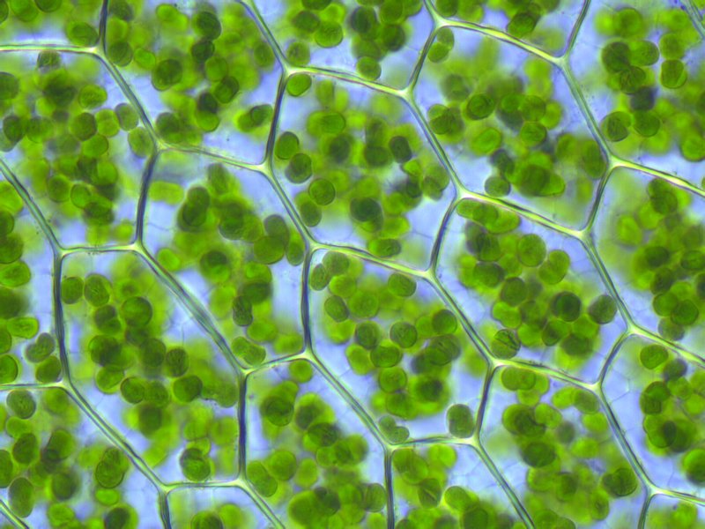
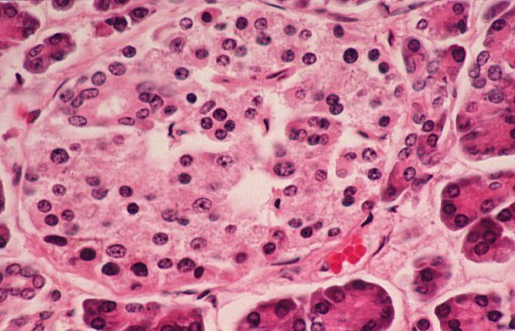
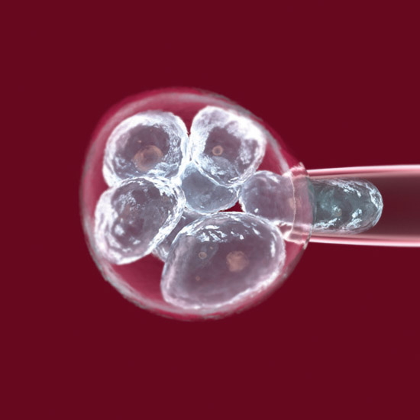
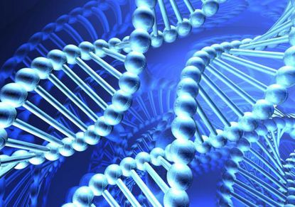
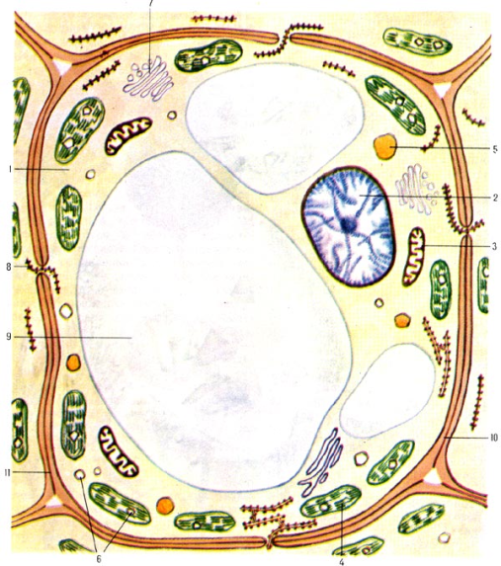
Контрольна робота

Slide 2
1.Ділянка цитоплазми, в якій розташований спадковий матеріал прокаріотів, має назву: а)гіалоплазма б)пелікула в)нуклеоїд
2.Механізм транспорту речовин через мембрани: а)піноцитоз б)цитоз в)фагоцитоз
3.Основна структурна одиниця комплексу Гольджі: а)диктіосома б)акросома в)лізосома
1.Ділянка цитоплазми, в якій розташований спадковий матеріал прокаріотів, має назву:
а)гіалоплазма
б)пелікула
в)нуклеоїд
2.Механізм транспорту речовин через мембрани називається:
а)піноцитоз
б)цитоз
в)фагоцитоз

Slide 3
3. Щільні структури, які складаються з комплексів РНК з білками, хроматину і гранул, мають назву:
а) ядерця
б) хроматин
в) рибосоми
4. Речовина, що заповнює внутрішній простір хлоропласта називається:
а) пластида
б) матрикс
в) строма

Slide 4
5.Основна структурна одиниця комплексу Гольджі:
а)диктіосома
б)акросома
в)лізосома
6. Зовнішня мембрана мітохондрії гладенька, а внутрішня утворює…
а) хлоропласти
б) трипаносоми
в) кристи

Slide 5
Виберіть декілька правильних відповідей:
7. До функцій плазматичної мембрани належать:
а) Забезпечення обміну речовин з навколишнім середовищем;
б) збереження спадкової інформації;
в) утворення рибосом;
г) захисна функція.

Slide 6
8. Внутрішнє середовище ядра складається з:
а) ядерних пор;
б) мікрониток і мікротрубочок;
в) ядерного соку і ядерецьж
г) ниток хроматину;
д) хромосом.

Slide 7
9. На мембранах незернистої ендоплазматичної сітки синтезуються:
а) білки;
б) ліпіди;
в) рибосоми;
г) гормони;
д) вуглеводи.

Slide 8
10. У внутрішньому просторі мітохондрій (матриксі) містяться молекули:
а) ДНК
б) води
в) іРНК
г) тРНК
д) гідроген пероксиду.

Slide 9
Доповніть речення:
11. Внутрішній вміст клітини, крім ядра, називається…
12. Усі клітини сформовані системою біологічних….
13. Основна функція клітинної стінки -…
14. Ниткоподібні структури ядра -….
15. Тривалість існування однієї пероксисоми ….

Slide 10
16. Установіть відповідність між складовими ядра та їх властивостями:
А)Щільні структури,які складаються з комплексів РНК; 1)ядерний матрикс
Б)Внутрішнє середовище ядра 2)хроматин
В)За будовою та властивостями нагадує цитоплазму 3)ядерний сік
Г)Ниткоподібні структури 4)ядерця
Д)Порожнисті циліндричні структури

Slide 11
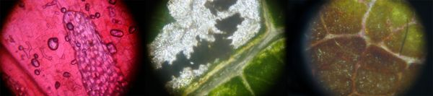
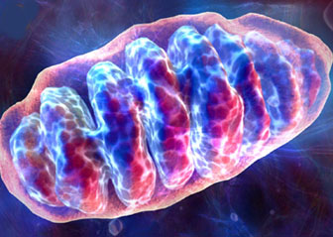
Дайте розгорнуту відповідь на питання:
1 варіант:
Охарактеризуйте лізосоми та мітохондрії.
2 варіант:
Охарактеризуйте пероксисоми та пластиди.

